Slide 1

Área Académica: INVESTIGACIÒN
Tema: 3.3.1 Planteamiento de un Problema
Profesor: L.E NANCI HERNÀNDEZ GONZÀLEZ Periodo: JULIO/ DICIEMBRE 2016

Slide 2

Tema: Planteamiento de un problema
Resumen:
El objetivo de este tema es lograr obtener los conocimientos necesarios para que a la hora de redactar el planteamiento del problema de un proyecto, no se convierta en un dolor de cabeza, para ello debes estar consciente que todo planteamiento del problema comienza por una idea general y termina en una particular, su importancia radica en crear especies de engranajes que unan una idea con otra y así sucesivamente. Así mismo debes tomar en cuenta que el desarrollo del planteamiento del problema de un proyecto depende de los estatutos que solicite tu institución, también debes tomar muy en cuenta que la función primordial de un planteamiento del problema de un proyecto de investigación se basa en describir de forma clara y concisa la situación actual del problema detectado, las dificultades o discrepancias entre lo que es (situación actual) y lo que debe ser (propuesta del investigador) y las posibles consecuencias de mantenerse la situación actual.
Palabras Clave:
Planteamiento del problema, Proyecto, Investigación, propuesta.

Slide 3
Tema: Planteamiento de un problema
Abstract:
The objective of this theme is to obtain the necessary knowledge so that when drafting the problem statement of a project does not become a headache, for that you must be aware that any approach to the problem begins with a general idea and it ends on a particular importance lies in creating species of gears linking one idea to another and so on. Also you must take into account that the development of approach to the problem of a project depends on the statutes applying your institution, you should also take into account that the primary function of a problem statement of a research project is based on describing clear and concise the current situation of the problem identified form, difficulties or discrepancies between what is (current situation) and what should be (given the researcher) and the possible consequences of the current situation continues.
Keywords:
Problem, Project, Research, proposal.

Slide 4
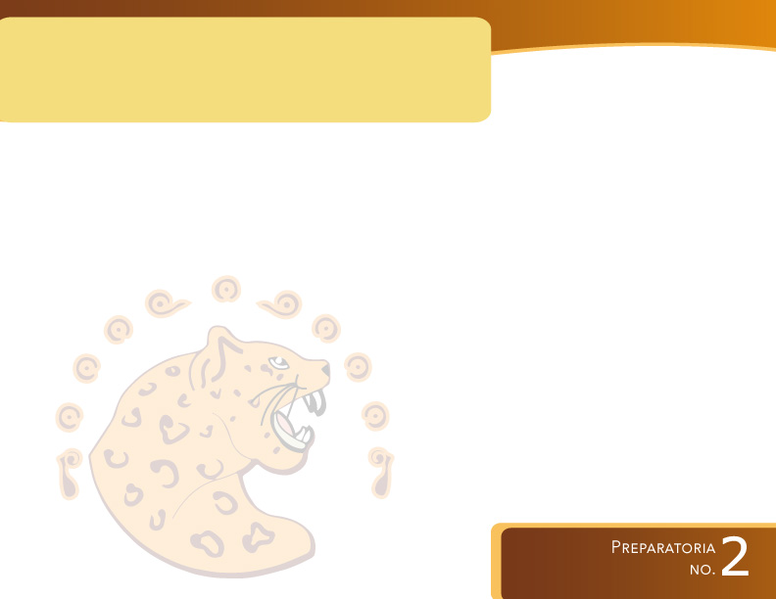

3.3.1. PLANTEAMIENTO DEL PROBLEMA
Recapitulación
“Para llegar a la ciencia se requiere del conocimiento científico; para la obtención de este tipo de conocimiento es necesario apoyarse de la metodología, que a través de sus métodos y técnicas nos lleva a la obtención del conocimiento científico, la investigación cumple un papel fundamental; por lo que Metodología e Investigación tienen una estrecha relación”

Slide 5


Surge cuando el investigador encuentra una laguna teórica, dentro de un conjunto de datos conocidos, o un hecho no abarcado por una teoría, un tropiezo o un acontecimiento que no encaja dentro de las expectativas de su campo de estudio.
Albert Einstein una vez dijo que, si tenía una hora para salvar el mundo, iba a utilizar cincuenta y cinco minutos para definir el problema y sólo cinco minutos para encontrar la solución.
Esta cita ilustra un punto importante: antes de saltar directamente a la solución de un conflicto, debemos dar un paso atrás e invertir tiempo y esfuerzo para mejorar nuestra comprensión del mismo

Slide 6
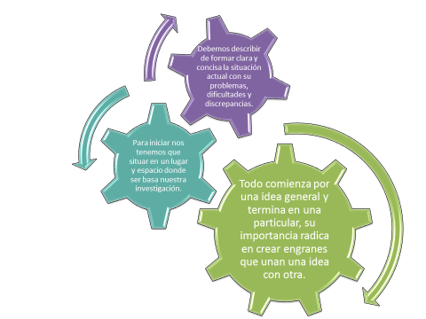

Slide 7
Del planteamiento de un problema
Ubicación del Contexto
Propuesta y necesidad de implantación
Consecuencias de no aplicarse la propuesta
Estructura
General
Particular

Slide 8
PORTAL WEB PARA LA ESCUELA DE HOTELERIA Y TURISMO (EHT) DE LA UNIVERSIDAD DE ORIENTE, NUCLEO DE LA NUEVA ESPARTA (UDONE)

Slide 9
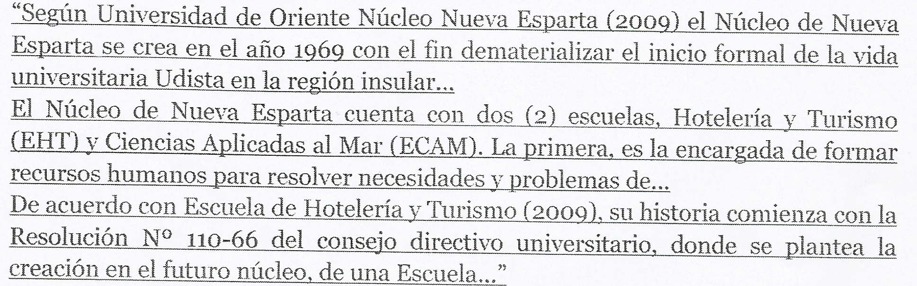
UBICACIÓN DEL CONTEXTO
El autor ubico el contexto (1era Etapa) en la historia de la UDONE para luego conectarla con la EHT que es donde se basa su estudio, esto para que la persona que lea la información pueda ubicarse sin manejar la información del tema. También aplicó una definición de referencial, es decir, una hecha por alguien en algún momento determinado, identificando su autor y año de publicación ya que debemos tener argumentos solidos.

Slide 10
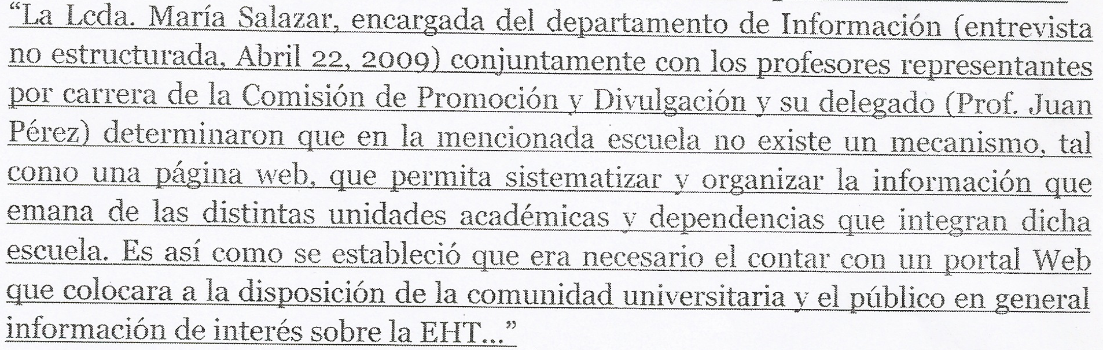
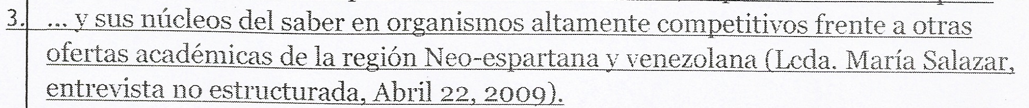
PROPUESTA Y NECESIDAD DE IMPLANTACIÓN
El investigador expuso su propuesta a través de las entrevistas no estructuradas, que realizó para recabar información, se debe identificar el nombre del o los entrevistado(s), cargo al cual representa (n), tipo de entrevista (estructurada o no estructurada) y fecha de la entrevista.
Para resaltar la necesidad de implantación el autor expresa de manera objetiva las ventajas, alcances, vinculaciones, etc., para que el lector visualice la vialidad de su tema

Slide 11
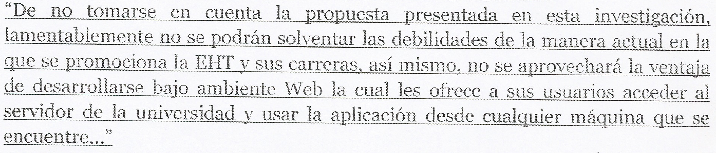
CONSECUENCIAS DE NO APLICARSE LA PROPUESTA
El investigador resumió de manera clara y concisa, las debilidades de la situación actual y las desventajas que conllevan el no tomarse en cuenta la propuesta presentada. Esto es una medida, para crear dentro del lector aspectos negativos que se den por la omisión del proyecto de investigación.

Slide 12
ACTIVIDAD: TRABAJO COLABORATIVO
Investiga en tu comunidad cuáles son los problemas principales que tiene para saber cuáles se pueden resolver mediante la indagación científica.
¿Cómo lo resolverías? Competencia genérica
Participa con una conciencia cívica y ética en la vida de su comunidad, región.
Competencia disciplinar
Interpreta su realidad social a partir de los procesos históricos locales, nacionales e internacionales que la han configurado.
Competencia de unidad
Establece la relación entre las dimensiones políticas, económicas, culturales y geográficas de un acontecimiento.

Slide 13
¿Qué tienes que hacer?
1. Ubica tu comunidad en un mapa (inclusive puedes usar Google earth para ello).
2. Consulta algunas fuentes documentales para saber cuál es la problemática general de la región.
3. Entrevista a personas de diferentes edades: ancianos, adultos, jóvenes y niños.
4. De los problemas detectados investiga si hay investigaciones en México o en el extranjero que los estén abordando o que los hayan estudiado.
5. Analiza los resultados de esas investigaciones y con la información que recabaste concluye si puede ser útil para tu comunidad.

Slide 14
¿Cómo sabes que lo hiciste bien?
Rúbrica del desarrollo de actividades
1. ¿Pudiste distinguir con claridad cuáles son los problemas que la investigación científica puede resolver?
2. ¿Detectaste los problemas principales de la comunidad y los jerarquizaste de mayor a menor importancia?
3. ¿Encontraste investigaciones que puedan resolver de manera directa o con algunas modificaciones algunos de los problemas de tu comunidad?
4. ¿Identificaste que cada grupo de edad expone problemas diferentes?
5. ¿Qué elementos, de los encontrados en las investigaciones, mejorarían la situación o resolverían uno o más problemas de la comunidad?
6. ¿En qué crees que tu propuesta pueda mejorar para que la tomen en cuenta las autoridades?

Slide 15
Sugerencia de evidencias
Un archivo con materiales sobre la región en la que se asienta la comunidad.
Una transcripción de las entrevistas hechas a la comunidad.
Un ensayo describiendo la experiencia de campo.
Un reporte con los resultados
Descubrir una nueva teoría es como subir a una montaña desde donde podemos tener más amplios y nuevos panoramas. Albert Einstein

Slide 16
BIBLIOGRAFIA:
file:///C:/Users/Nanci/Desktop/prepa.%20MI/libro.pdf
http://innovando.net/definicion-del-planteamiento-del-problema/
LASES, Franyutti Ma. Angélica (2013) Un nuevo enfoque basado en competencias, Lases Print.

